Slide 1



《基础程序设计实训》作品展示
学生成绩管理系统
2025级软件工程1班
汇报人学号：202501150111
汇报人姓名：李泽锐
时间：2026-6-9

Slide 2

目录
CONTENTS
1
作品简要介绍
2
运行效果展示
3
子模的详细设计与实现解说

Slide 3
1
作品简要介绍
第一部分

Slide 4

校园导航系统简介
系统简介
基于C语言+Dijkstra算法+邻接矩阵
代码量：约350行
代码量与复杂度
数据结构：邻接矩阵
数据结构选型
模块数量：16个函数
功能模块个数
基于C语言+Dijkstra算法+邻接矩阵
CampusMap结构体封装核心数据
基于C语言+Dijkstra算法+邻接矩阵

Slide 5
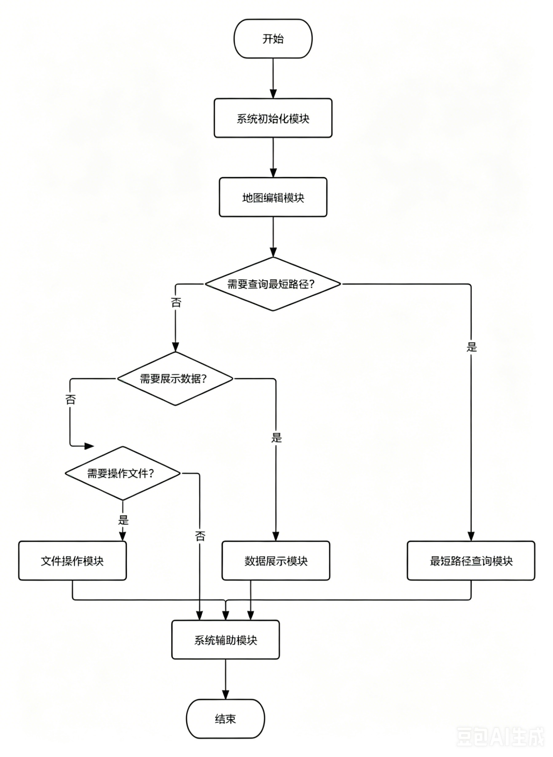
系统架构图
手绘或用工具绘制模块关系图（如 “校园导航系统” 分为 “主菜单→子模块→循环返回”）。
说明模块交互（如 “while(1)+switch循环调用16个函数模块”）。
校园导航系统架构
系统功能架构图
手绘或用工具绘制模块关系图（如 “校园导航系统” 分为 “主菜单→子模块→循环返回”）。
说明模块交互（如 “while(1)+switch循环调用16个函数模块”）。

Slide 6
系统架构图
手绘或用工具绘制模块关系图（如 “校园导航系统” 分为 “主菜单控制→13个模块→循环返回”）。
说明模块交互（如 “选择数字进入对应模块，执行后返回主菜单”）。
校园导航系统模块架构
校园节点录入模块(addNode)
地图文件保存模块(saveMap)
校园路径录入模块(addEdge)
主循环控制模块(main)
地图文件加载模块(loadMap)
两点最短路径查询(queryPath)
全节点路径查询(findAllPaths)
节点删除模块(deleteNode)
控制台图形化地图(drawConsoleMap)
路径删除模块(deleteEdge)
系统信息模块(systemInfo)

Slide 7
2
运行效果展示
第二部分

Slide 8
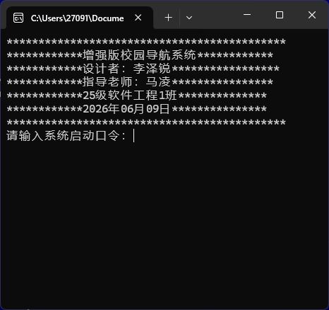
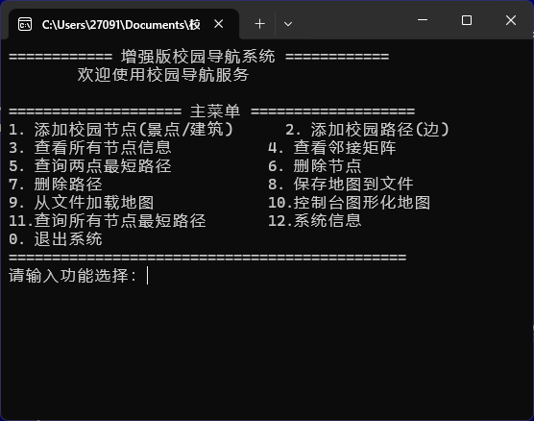
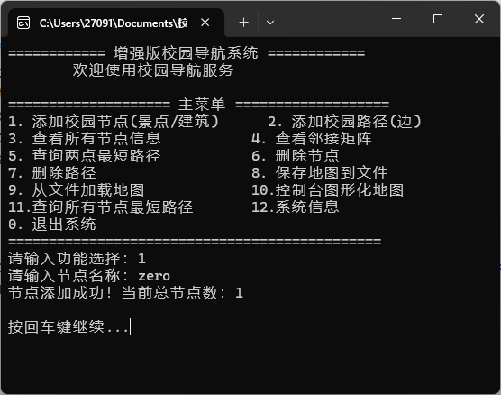
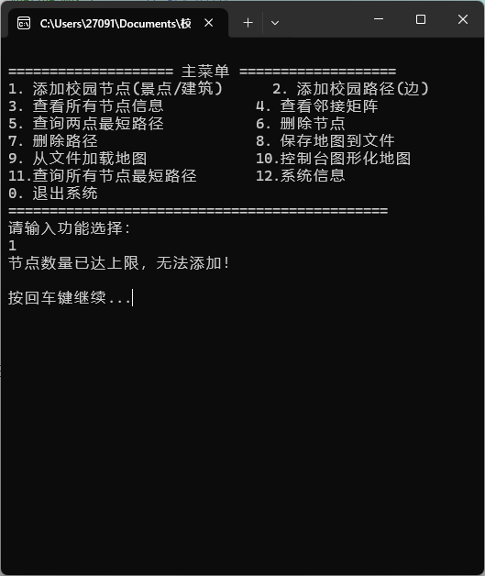
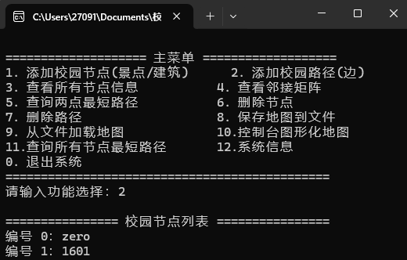
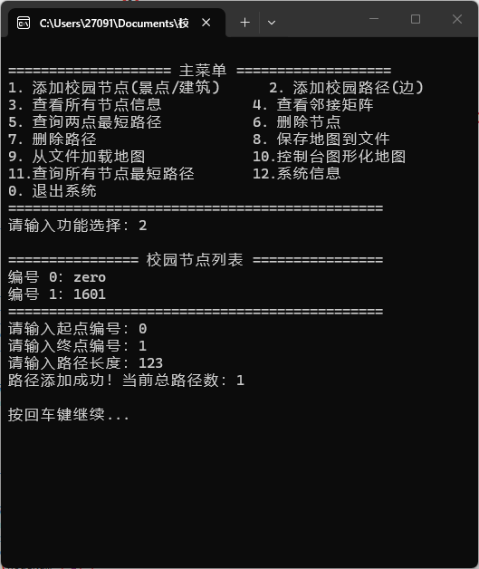
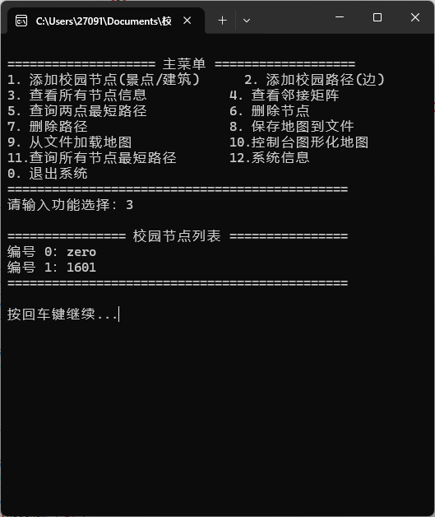
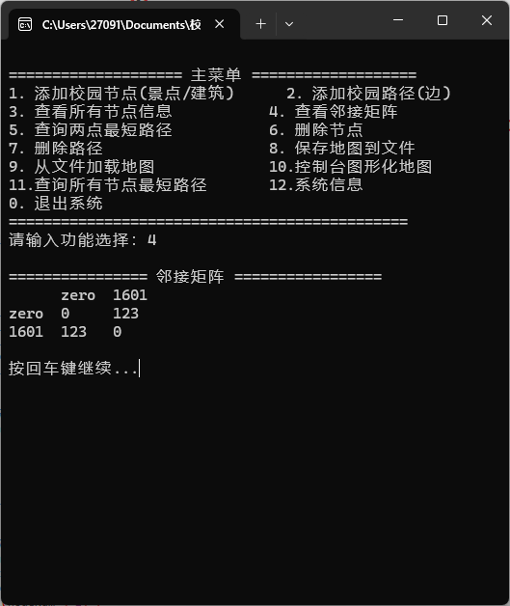
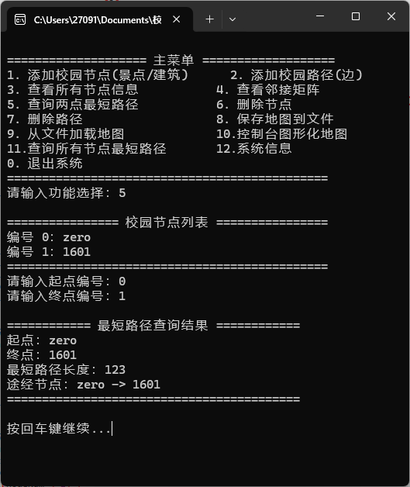
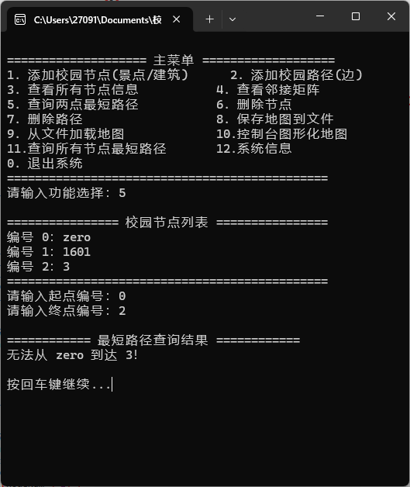
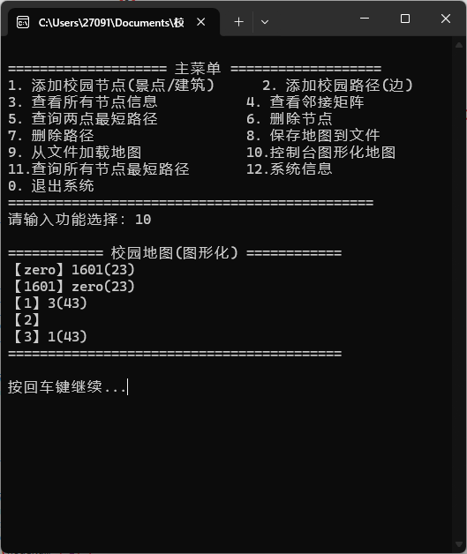
系统功能演示与运行效果
校园导航系统
系统功能演示与运行效果

Slide 9
3
子模块设计与实现解说
第三部分

Slide 10
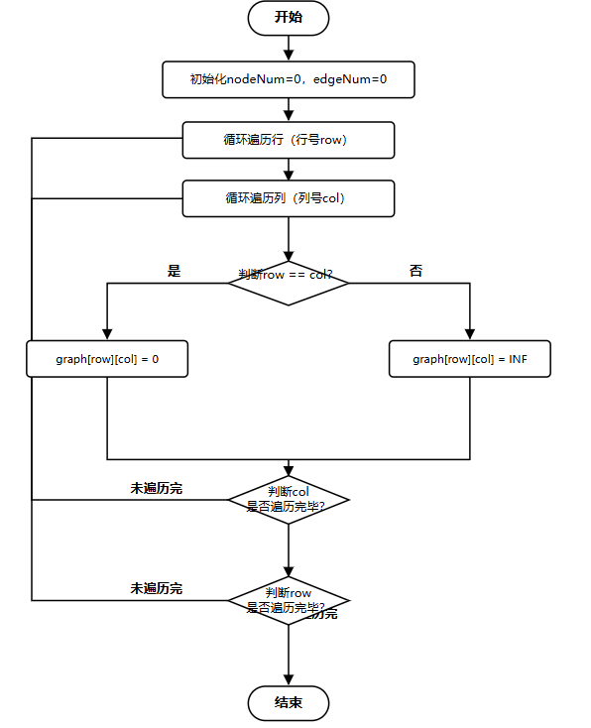
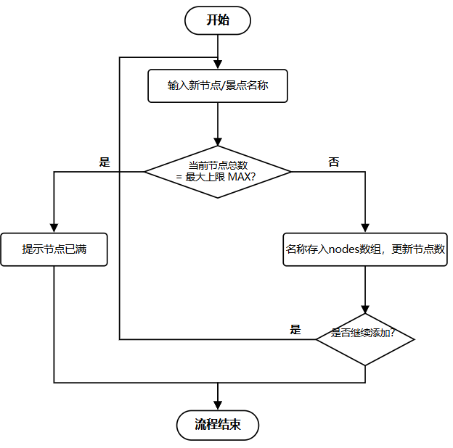
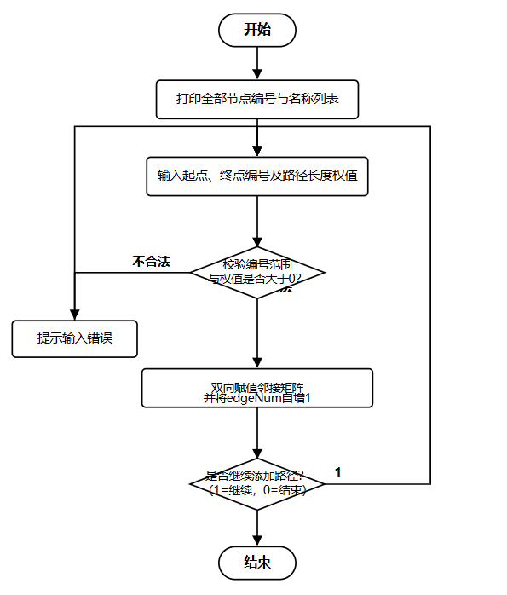
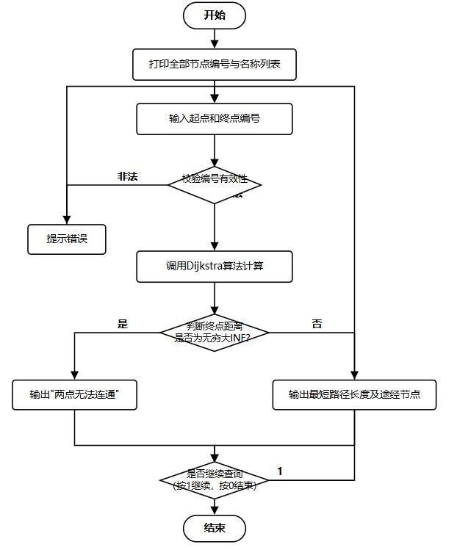
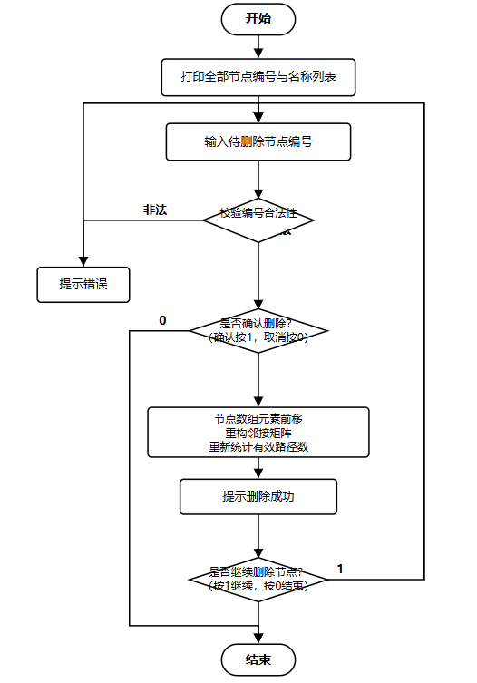
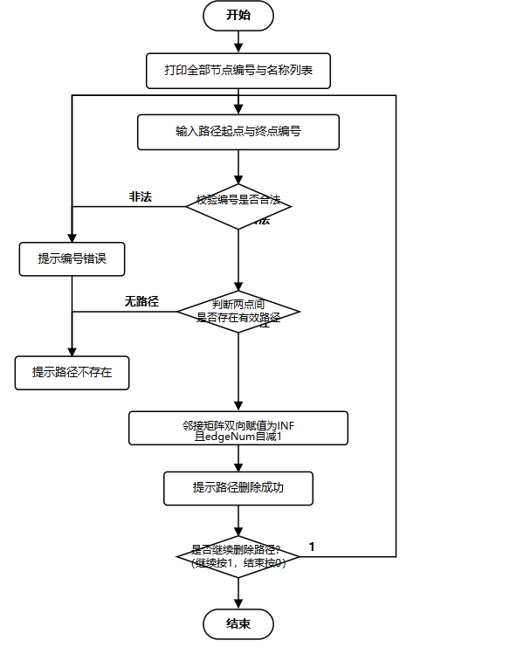

Slide 11
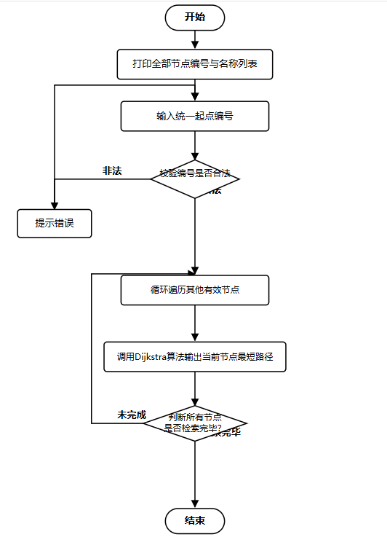
模块Dijkstra最短路径算法
①初始化dist/pre/visit ②选未访问最小dist ③松弛更新 ④递归回溯路径

Slide 12
关键代码解析
①启动口令校验 ②initSystem双层for ③dijkstra三数组+松弛 ④saveMap/loadMap文件读写

